Slide 1

THE WON
사용자 설명서
V. 2.1

Slide 2
사용전 숙지사항
반드시 앞장에 안전을 위한 경고사항을 주의 깊게 읽어보세요.
기타문의 사항은 아래 연락처로 연락주시기 바랍니다.
고객지원 TEL ) 02-711-2755
FAX) 02-711-2756

Slide 3
목 차
독 자
독 자 관 리
독 자 찾 기
독 자 원 장
배 달 명 단
2. 수금입력
E D I 입 금
수 동 입 금
3. 인쇄
조 건 별 명 단
수 금 명 단
일 일 수 금
일 구 역 수 금
경 리 장 부
미 수 명 단
해 지 독 자 명 단
아파트 배달카드
4. 고지서출력
지 로 영 수 증 출 력
방 문 영 수 증 출 력
낱 장 영 수 증 출 력
5. 통계
통 계 일 람
입 금 현 황
배 부 현 황
유 가 현 황
월 증 감 현 황
유 가 계 산 서
입 금 장
단가열 부수현황
구 독 개 월 통 계
구 독 년 수 통 계
독 자 유 형 통 계
6. 기타작업
원 격 자 원
월 마 감
배 달 번 호 정 렬
독 자 자 료 복 원
독 자 자 료 생 성
7.관리자
코드등록
지국정보
자료전환

Slide 4




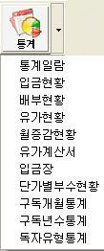




전체메뉴구성도
1. 독자
독자관리
독자찾기
독자원장
배달명단
2. 수금입력
EDI입금
수동입금
3. 인쇄
조건별명단
수금명단
일일수금
일구역수금
경리장부
미수명단
해지독자명단
아파트배달카드
4. 고지서출력
지로영수증
방문영수증
개별영수증
5. 통계
통계일람
입금현황
배부현황
유가현황
월증감현황
유가계산서
6. 통계
통계일람
입금현황
유가현황
구독기간통계
독자성분별통계
7. 기타작업
월마감작업
배달번호정렬

Slide 5
안전을 위한 주의 사항
프로그램 실행 중에 PC를 종료하지 마세요 !
프로그램 사용자명 및 비밀 번호, 신문코드를 임의로
변경하지 마세요 !
PC사양
- CPU : 듀얼코어 프로세서
- RAM : 1GB
- HDD : 1GB 이상의 여유공간
- 운영체제 : Windows XP, Windows Vista
※ 주의사항
불 이행에 따른 불이익은 “사용자책임” 입니다.

Slide 6
1. 독자
◈ 독자관리
◈ 독자찾기
◈ 독자원장
◈ 배달명단

Slide 7

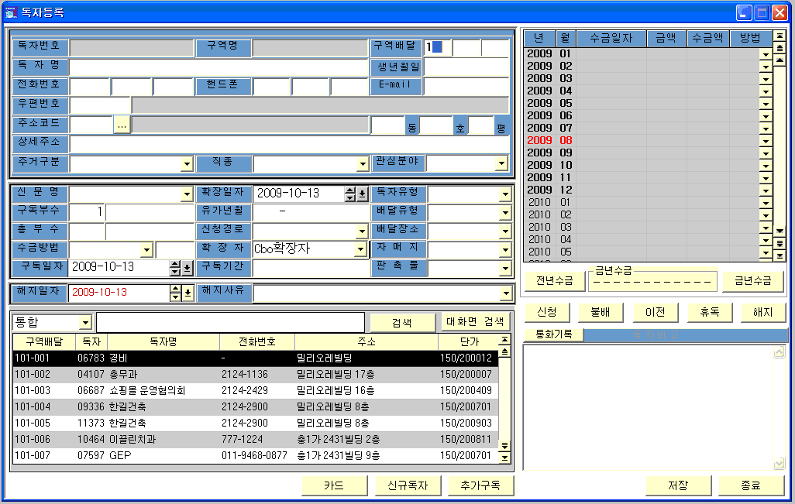
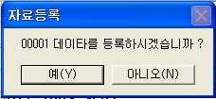
- 신규독자입력 -
독자정보 입력란
①
②
독자메뉴에서 독자관리 선택
- 신규 독자 입력은 다음 순으로 입력 합니다.
독자 정보 입력란은 다음 페이지를 참고하세요 !

Slide 8
독자번호 : 자동으로 입력됨
구역번호 : 구역번호(배달구역)을 입력
배달번호 : 배달구역 입력이 되면 자동으 로 번호가 생성됨
우편번호 : 동 이름으로 검색 후 우편번호 선택
주소코드 : ctrl 키를 누른 후 코드선택
이름 : 독자이름 입력
신문명 : 눌러 구독신문명 선택
구독금액 : 신문단가
확장일자 : 누르고 날짜선택
유가년월 : 년도와 월 직접 입력
구독구분 : 눌러 구독부분 선택
수금방법 : 눌러 수금방법 선택
확장자 : 눌러 확장자명 선택
독자비고 : 독자 추가정보 입력
독자성분 : 눌러 독자유형 선택
구독일자 : 눌러 날짜 선택
전화번호2 : 추가전화번호 입력
독자 상세주소 입력
전화번호 입력
중지일자 : 눌러 날짜 선택
중지사유 : 눌러 사유 선택

Slide 9
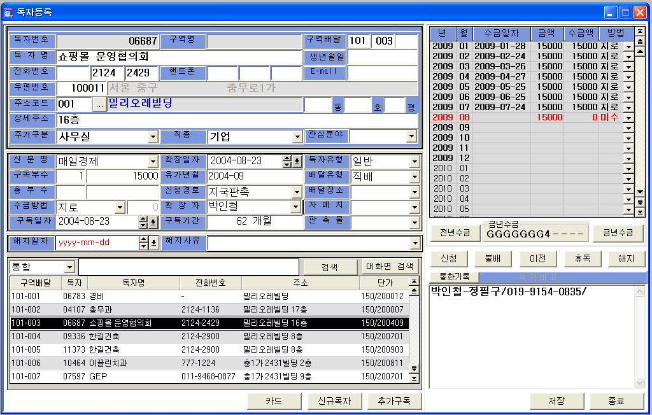
신규독자입력 완료 화면
유가년월이 사용월보다 이후 일 경우, “확장”
수금방법이 분기독자 일 경우에만 입력가능

Slide 10

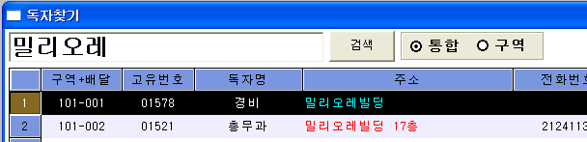
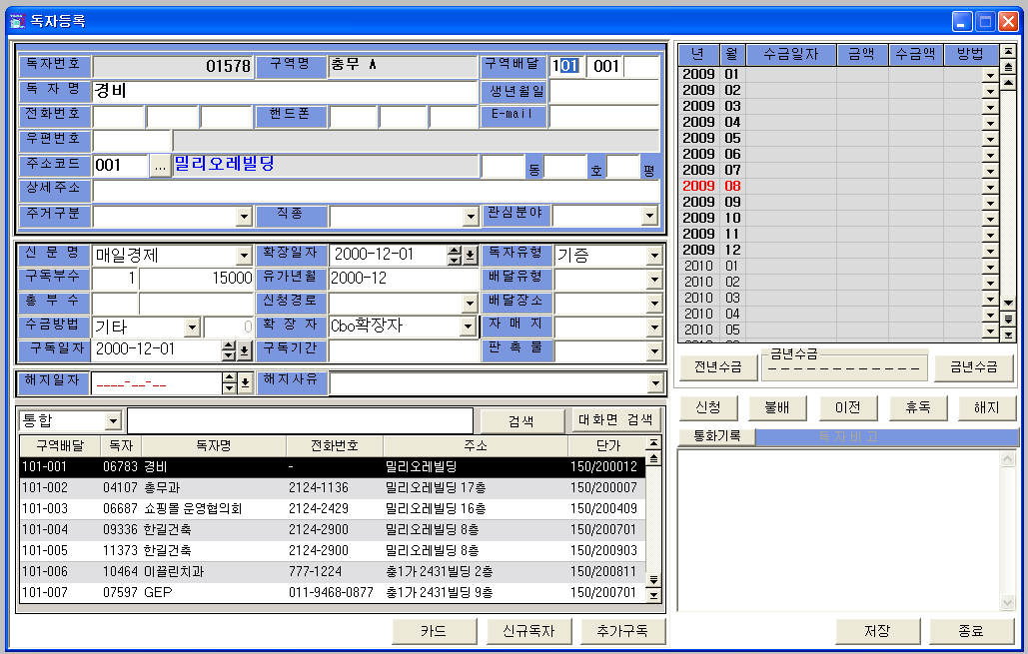
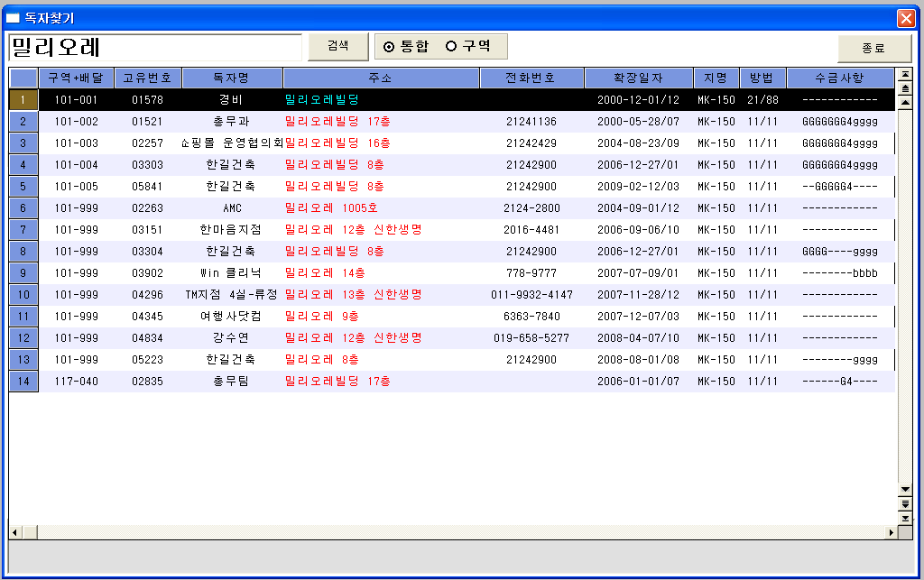

- 기존독자수정 -
①
②
④
③
- 기존 독자 수정은 위 그림 순으로 입력 합니다.
“독자찾기” 란 에 수정 할 독자정보를 입력한 후 검색합니다.
조회된 목록에서 수정을 원하는 독자를 클릭합니다.
- “독자 정보 입력란” 은 이전 신규독자입력 페이지를 참고하여 입력 합니다.

Slide 11

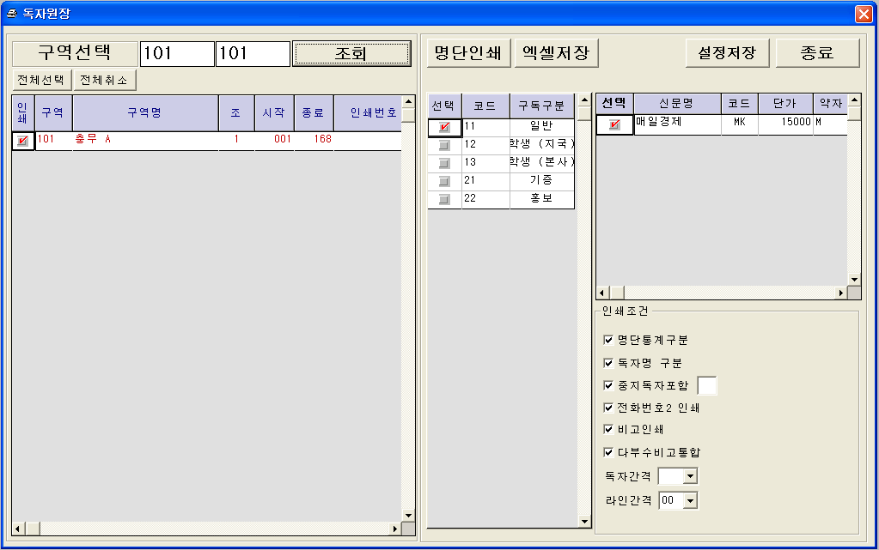
- 독자원장 -
①
②
① “해당구역” 을 선택합니다.
② “구독구분” 을 선택합니다.
③ “신문명” 을 선택합니다.
④ “인쇄조건” 을 선택한 후,
명단을 “인쇄” 합니다.
인쇄조건세부설명
명단통계구분 : 각 구역별 통계를 출력해 줌
독자명 구분 : 독자간격을 늘려 보여줌
중지독자포함 : 중지독자 포함 여부 확인 (인쇄메뉴-‘중지독자출력’ 별도로 있음)
전화번호인쇄 : 독자비고란 출력 여부
다부수비고통합 : 다부수독자 통합여부
독자간격 : 독자간 상하간격조절
라인간격 : 시작라인 상하간격조절

Slide 12

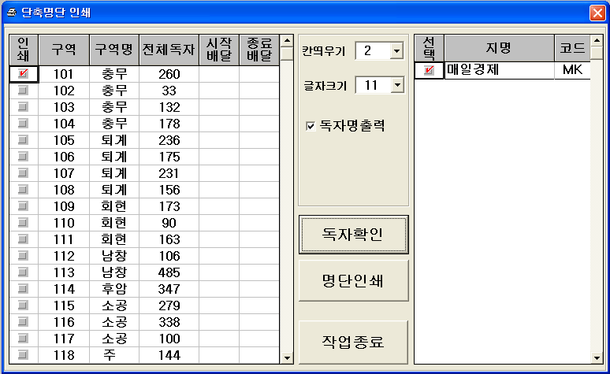
- 배달명단 -
①
②
③
④
⑤
- 독자확인 을 클릭하면 왼쪽박스에 구역에 따른 독자가 나옵니다.
- “해당구역” 을 선택합니다.
- “구독구분” 을 선택합니다.
- “신문명” 을 선택합니다.
- “인쇄조건” 을 선택한 후,
명단을 “인쇄” 합니다.
인쇄조건 세부설명은
다음 장을 참고하세요 !

Slide 13
2. 수금입력메뉴
◈ EDI 입금
◈ 수동입금

Slide 14
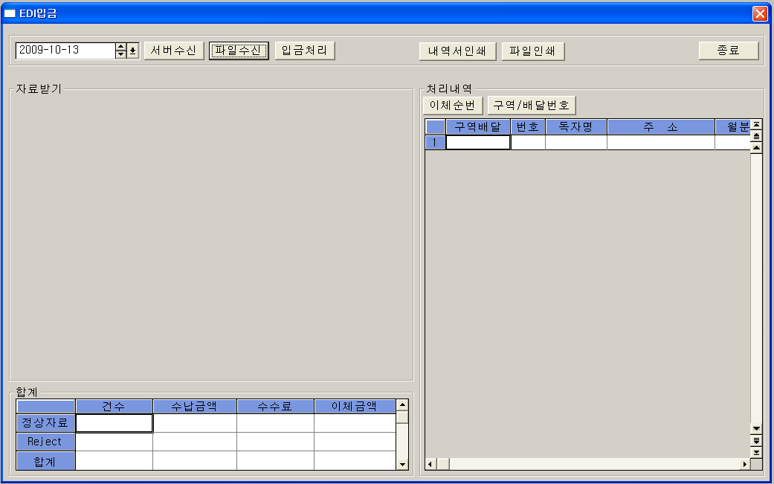

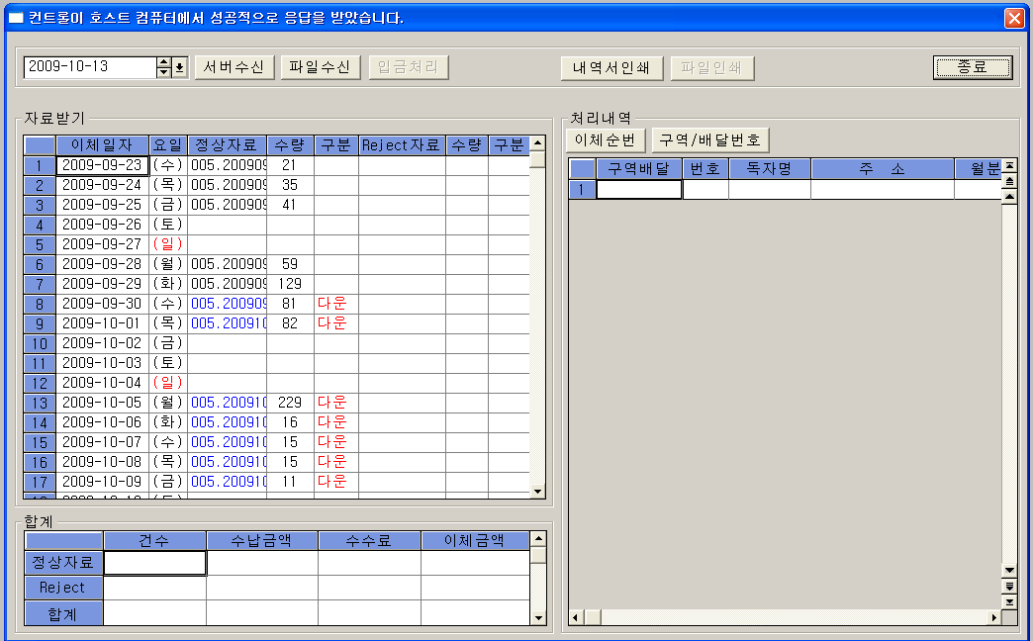
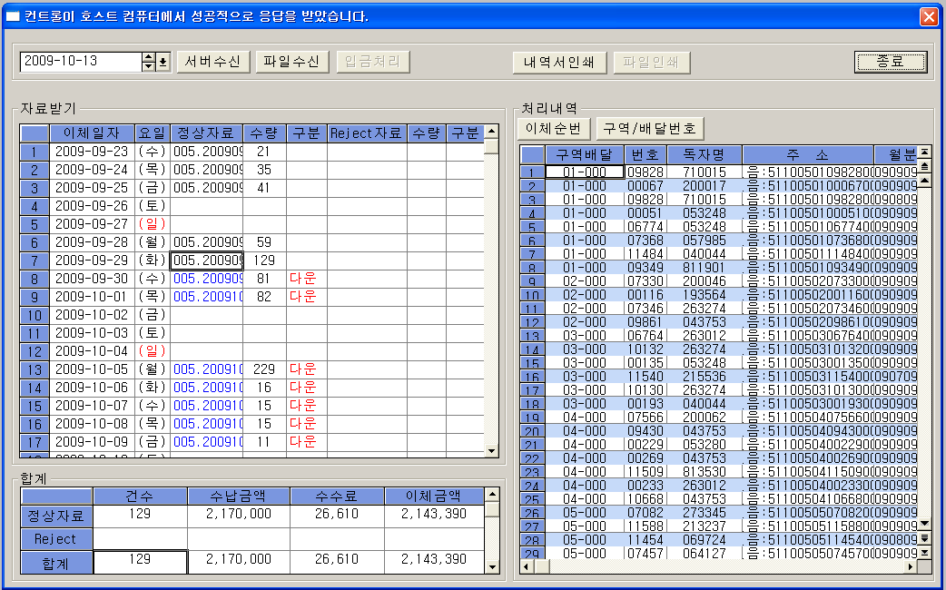

- EDI 입금 -
①
②
④
③
⑤
- 입 금 처 리 : 실제 입금처리
- 내 역 서 : 입금처리는 하지 않고
입금내역서만 출력
- 입금+내역서 : 입금처리 와 내역서 출력
⑥

Slide 15
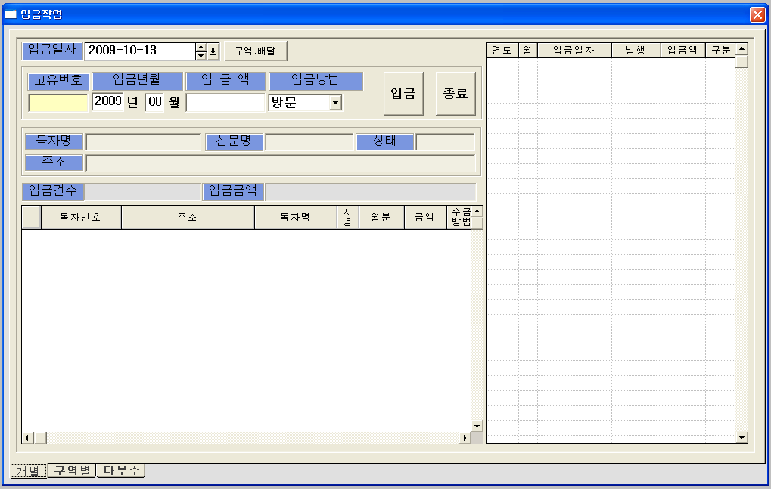
- 수동입금 -
①
②
③
⑤
④
⑥
독자수금상태
① 입금처리 할 날짜를 선택합니다.
② 구역,배달번호로 검색할 것인지 고유번호로 검색할 것 인지 선택합니다.
③ 해당 검색유형에 따라 독자정보를 입력한 후 엔터키를 누릅니다.
④ 가운데 란에 독자기본정보가 화면에 표시되면,
⑤ “입금”버튼을 누릅니다.
⑥ 입금건수와 입금금액 표시와 함께 입금처리된 독자가 화면에 표시됩니다.

Slide 16
3. 인쇄메뉴
◈ 조건별명단
◈ 수금명단
◈ 일일수금
◈ 일구역수금
◈ 경리장부
◈ 미수명단
◈ 해지독자명단
◈ 아파트배달카드

Slide 17
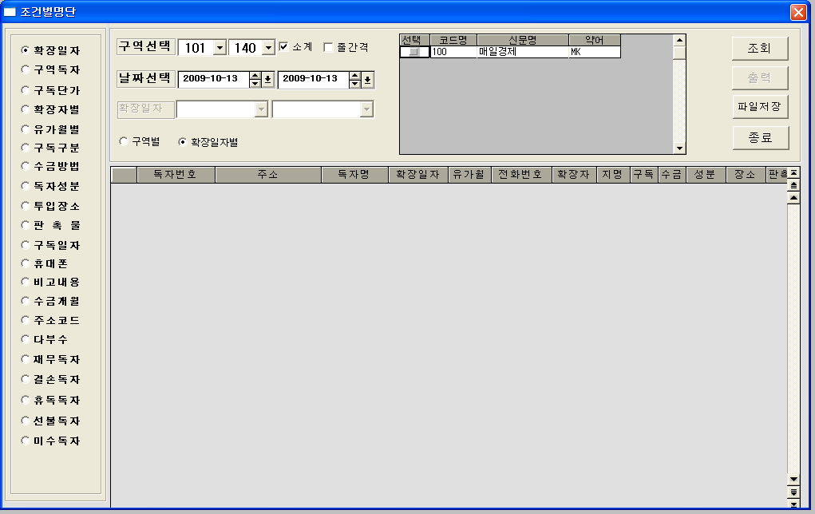
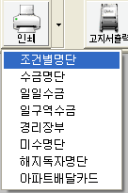
- 조건별명단 -
①
②
③
④
⑤
① 먼저 원하는 조건을 선택합니다.
② 구역과 날짜 등 원하는 조건을 선택합니다.
③ 신문을 선택한 후 , ④ “조회” 한 후 “출력” 합니다.
⑤ 필요 시에 따라 파일을 back_up(저장)합니다.

Slide 18
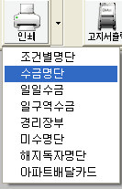
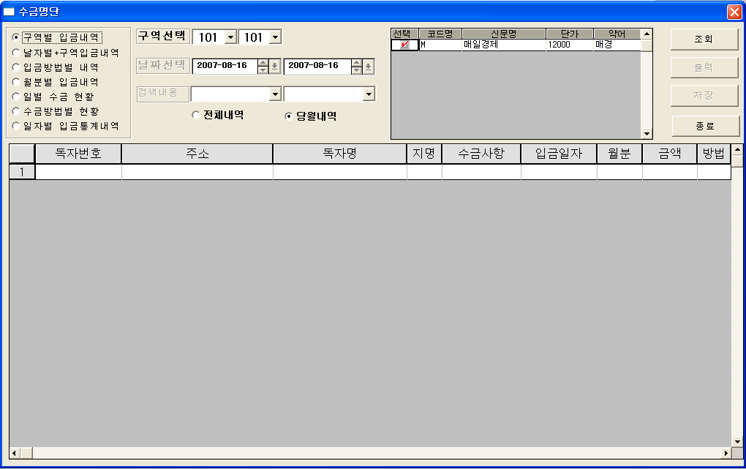
- 수금명단 -
- 구역별 입금내역 : 구역통합 입금내역을 확인 (구역만 선택)
- 날짜별+구역입금내역 : 날짜 별 구역통합 입금내역을 확인 (구역 , 날짜 선택)
- 입금방법별 내역 : 입금방법 별 통합 입금내역을 확인 (입금방법 별 선택)
- 월분별 입금내 : 월분 별 통합 입금내역을 확인 (월분 선택)
- 일별 수금 현황 : 일자 별 수금현황 확인 (구역 , 날짜 선택)
- 수금방법별 현황 : 수금방법 별 현황 확인 (구역 , 날짜 선택)
- 일자별 입금통계내역 : 일자 별 입금통계 확인 (날짜만 선택)
“원하는 조건” 선택 후, “구역” 과 “날짜” 를 지정하여 “조회” 합니다.

Slide 19
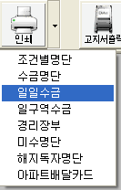
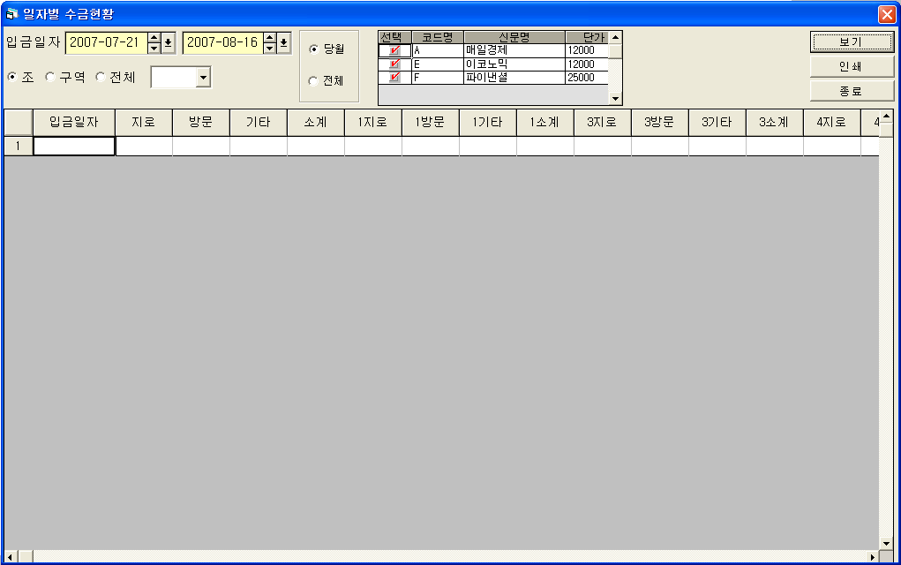
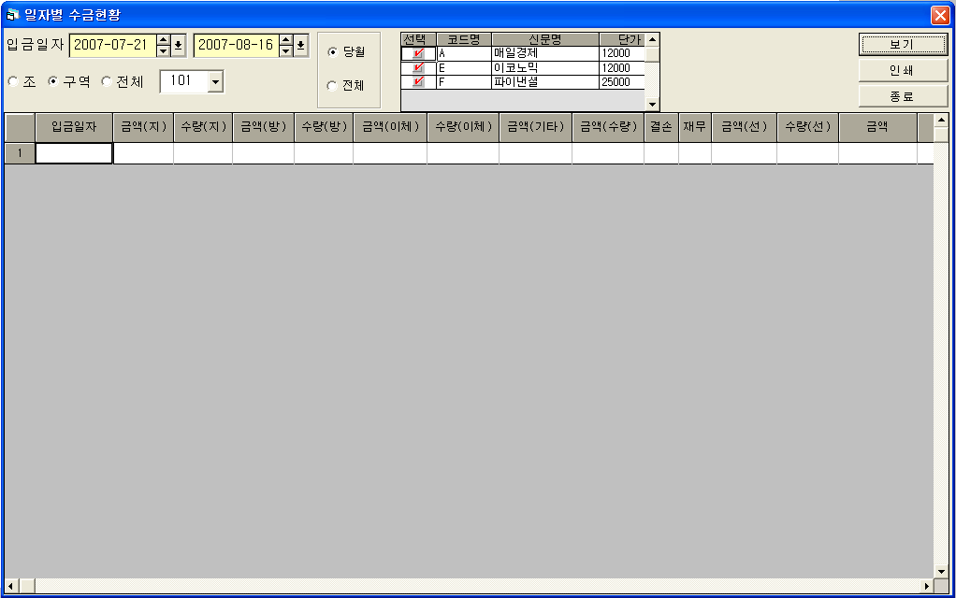



- 일일수금 -
조별 검색
①
수금 현황을 검색할 입금 일자 선택
②
구역별 검색
검색 조건 선택 – 조, 구역, 전체
③
당월 : 입금일자 선택에 상관없이
당월만 검색
전체 : 입금일자 선택에 따른
전체 검색
전체 검색

Slide 20
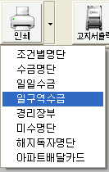
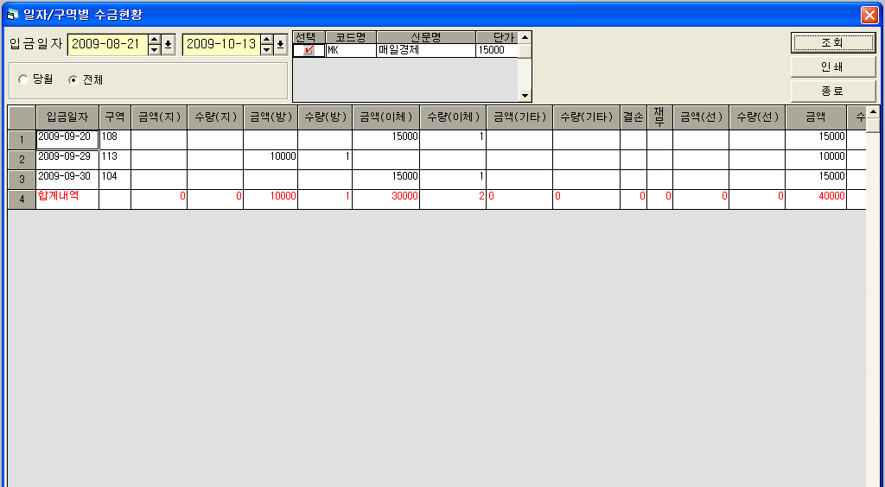
- 일구역수금 -
①
수금 현황을 검색할 입금 일자 선택
②
검색 조건 선택 – 당월, 전체

Slide 21
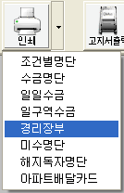
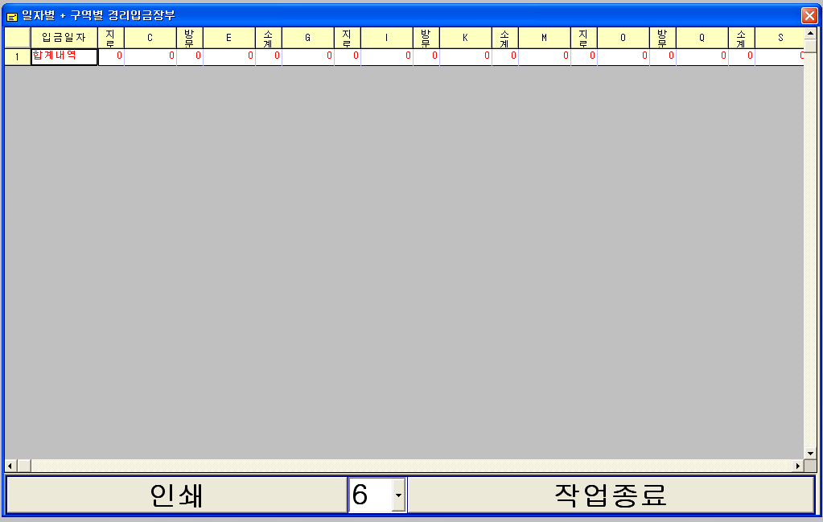
- 경리장부 -
① 수금 현황을 검색할 입금 일자 선택
② 검색 조건 선택 – 당월, 전체

Slide 22
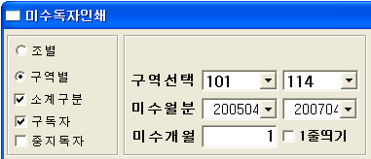
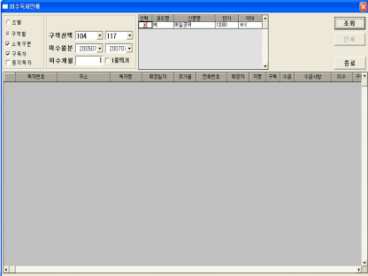
- 미수독자명단 -
①
③
④
②
⑤
① 조별, 구역별 : 정렬방법 선택
② 소계구분 : 각 독자 사이 구분선 선택
구독자, 중지독자 : 체크된 독자내에서 검색
③ 구역선택 : 명단 뽑을 구역 선택
예) 101구역만 출력 시 -> 101 , 101 선택
101구역~ 199구역 출력 시 -> 101, 199 선택
④ 미수월분 : 검색할 미수기간선택
미수기간은 사용 월부터 24개월 이전까지
⑤ 미수개월 : 입력한 숫자 이상의 개월만 검색
예) 2 입력 시, 미수가 2개월 이상 독자만 출력 1개월 미수는 검색하지 않음

Slide 23
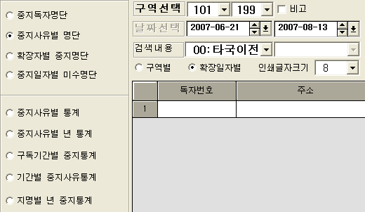
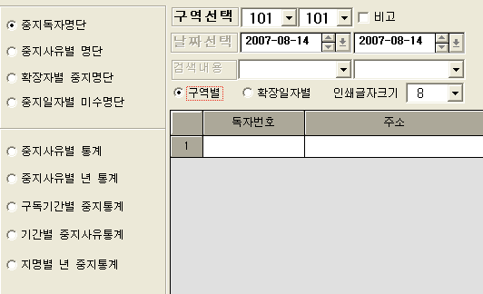
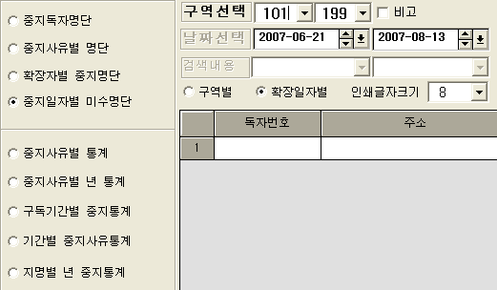
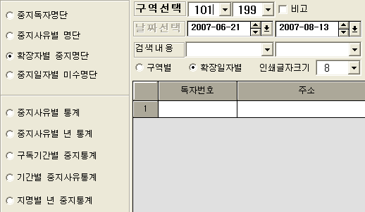
- 해지독자명단 -
중지사유별 중지독자 명단
구역, 검색내용 선택가능
구역별 중지독자 명단
구역만 선택 가능
중지일자별 미수명단
확장자별 중지명단
구역, 검색내용 선택가능

Slide 24
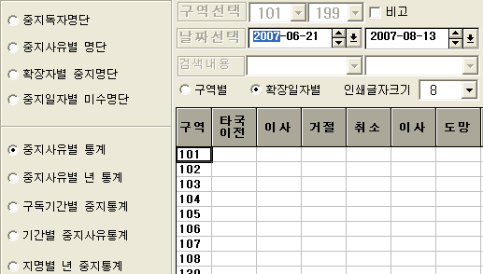
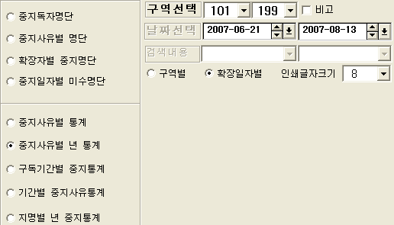
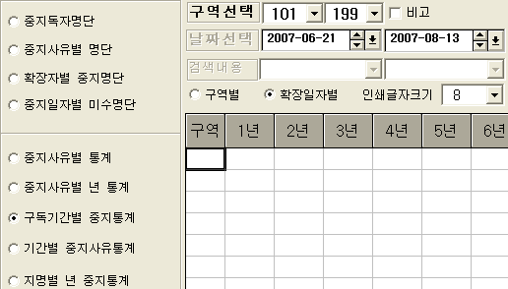
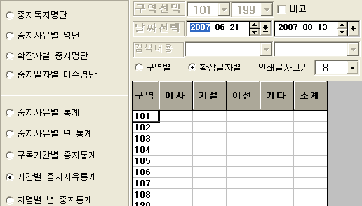
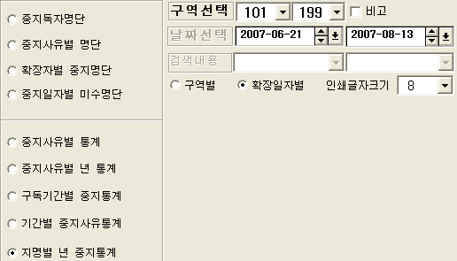
①
②
③
④
⑤
중지 조건 별로 통계를 출력 할 수 있는 메뉴입니다.
왼쪽 메뉴의 조건
① 중지사유별 /② 중지 사유별 년 /③ 구독기간별 중지 /④ 기간별 중지사유 /⑤ 지명별 년 중지 / 통계를 선택합니다.
그 밖에도 구역선택, 날짜선택, 검색내용 조건을 부가적으로 선텍하시어
출력하실 수 있습니다.

Slide 25
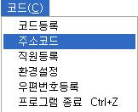
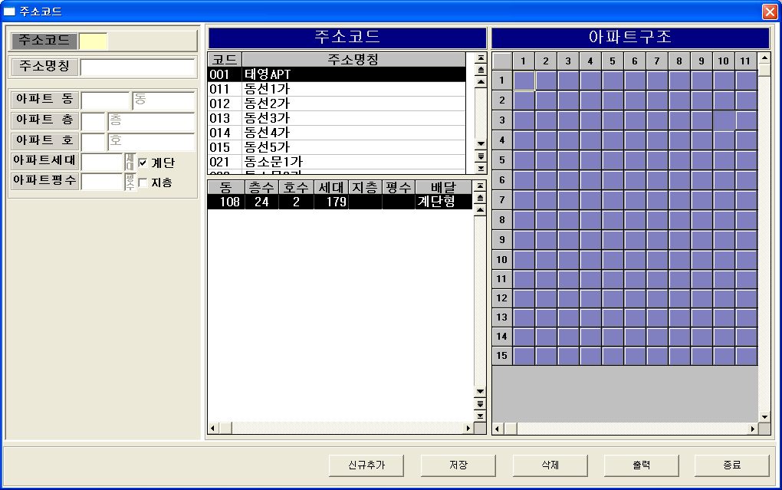
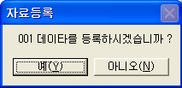
- 배달카드 -
아파트카드
“환경만들기”
①
②
③
④
⑤
① 주소 코드 : 숫자 3자리 수 입력
② 주소 명칭 : 아파트 명칭
③ 아파트동 : 아파트 동 입력
④ 아파트 층 : 총 층수
예) 101동 맨 위층이 11층일경우 -> 11층입력
⑤ 아파트 호 : 각 층에 마지막 호수
예) 1층에 6가구가 거주 할 경우 -> 6입력 (복도식)
1층에 2가구가 거주 할 경우 -> 2입력 (계단식)

Slide 26
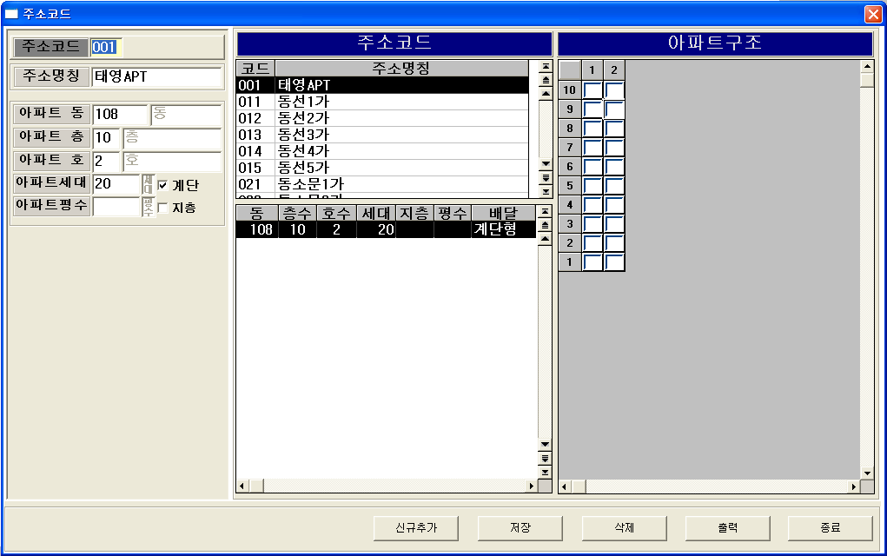
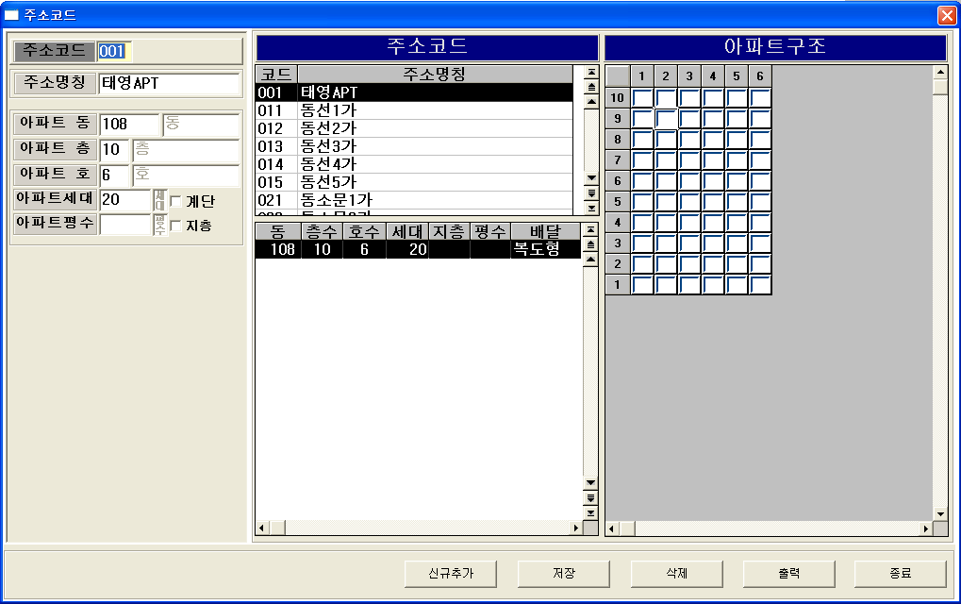
계단식 입력 완료 화면
복도식 입력 완료 화면

Slide 27
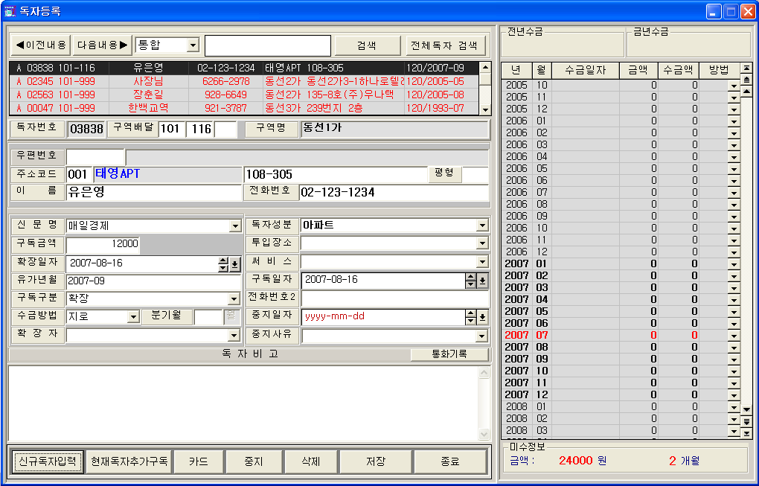
아파트코드에 “독자등록하기”
①
②
① 주소 코드 : 아파트카드가 입력된 코드 입력 (아파트 코드 환경 만들기 참고)
② 나머지 주소 : 동–호 ← 이와 같은 방법으로 입력
예) 108동 305호 일 경우 108-305
③ 위와 같이 주소코드와 나머지주소를 수정한 후 “저장” 합니다.
주소코드와 나머지 주소를 위와 같이 입력 할 경우,
독자성분이 자동으로 아파트로 변하게 됩니다.

Slide 28
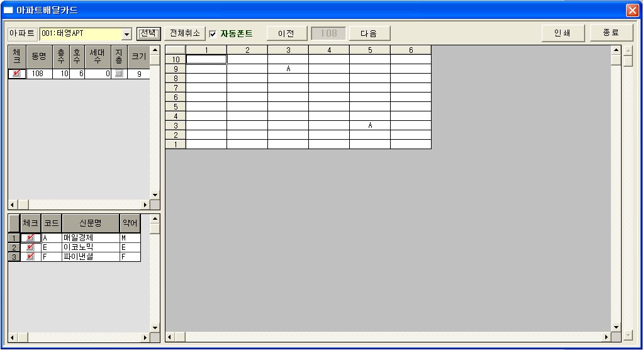
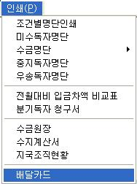
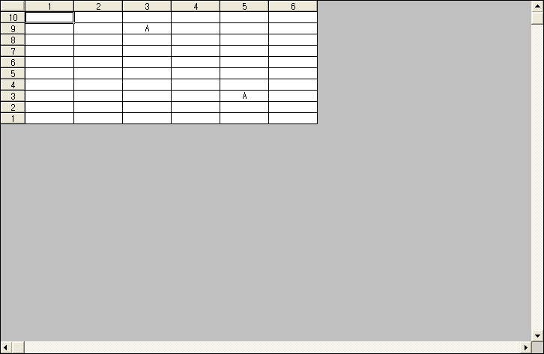
아파트카드
“출력하기”
①
아파트 카드를 출력 할
아파트 코드를 합니다.
호
층
②
다음화면과 같이 각 층,각 호수에
신문 코드가 입력 되어 있을 경우
아파트카드가 완성됩니다.
903 호 ,
305 호 가 신문을 보고 있음

Slide 29
4. 고지서출력
◈ 지로영수증
◈ 방문영수증
◈ 개별영수증

Slide 30
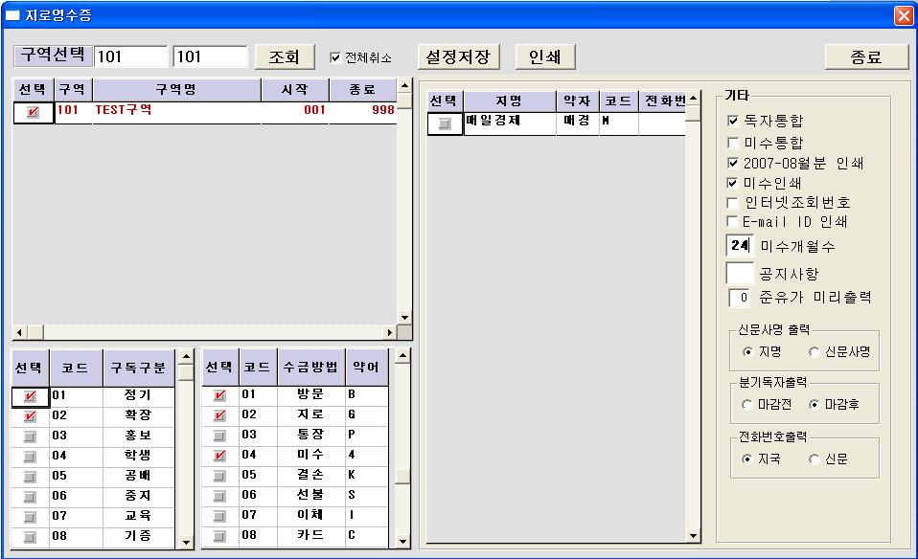
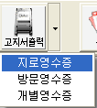
- 지로영수증 출력 -
①
⑥
④
⑤
②
③
- ① 지로를 출력할 구역을 선택한 후 조회 버튼을 클릭합니다.
- ② 구독부분 ③ 수금방법 ④ 지명 선택 ⑤기타부분을 위 그림과 같이
체크 후 ⑥ 인쇄 버튼을 클릭합니다.
위 그림과 같이 체크한 후 설정저장을 하면 같은 설정을 유지할 수
있습니다. 자세한 기타 설정방법은 다음장을 참고하세요!

Slide 31
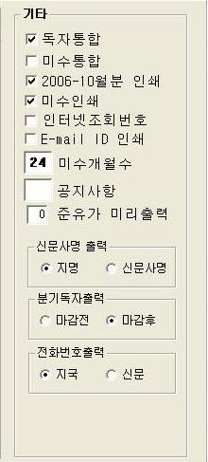
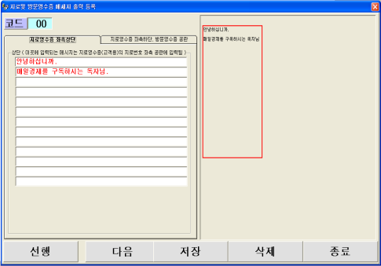
①
① 다부수독자를 통합하여 인쇄할 시 체크합니다.
② 미수금액을 통합하여 인쇄할 시 체크합니다.
②
③ 미수를 포함하여 인쇄할 시 체크합니다.
③
④ 지국에서 전달할 공지사항을 애독자란에 기재할 것인지
에 대한 유무를 체크하는 칸입니다.
*코드번호를 입력하시면 애독자란의 내용이 출력됩니다.
Tip. 메뉴에서 “기타작업>영수증출력메세지” 에 들어간 후 원하시는 입력메세지를 입력하시고 상단의 *코드번호를
오른쪽 칸에 써넣으시면 됩니다.
⑤ 준유가를 미리 출력하고자 할 때
상태를 입력합니다. 총 4수까지 출력
가능하며 다음과 같이 입력합니다.
예) 04 : 4수까지 출력
03 : 3수까지 출력
⑥ 다수 신문을 표기할 경우 선택 출력
⑦ 분기독자를 출력 할 시 마감시기를 선택
⑧ 신문 별 전화번호가 다를 경우 선택 출력
④
⑤
⑥
⑦
⑧

Slide 32
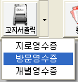
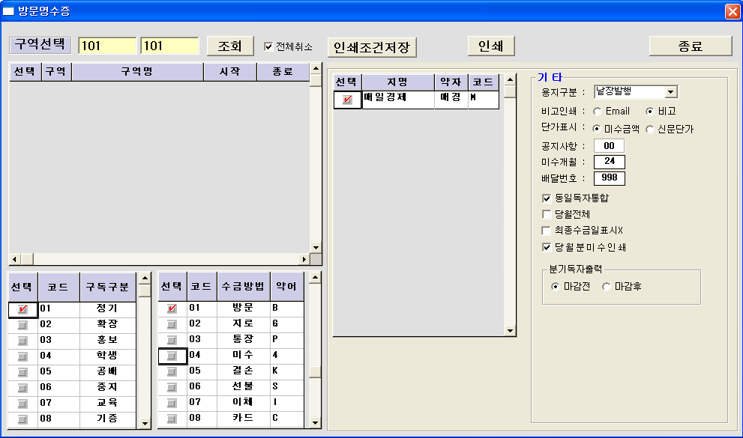
- 방문영수증 발행 -
⑥
①
④
⑤
②
③
- ① 지로를 출력할 구역을 선택한 후 조회 버튼을 클릭합니다.
- ② 구독부분 ③ 수금방법 ④ 지명 선택 ⑤기타부분을 위 그림과 같이
체크 후 ⑥ 인쇄 버튼을 클릭합니다.
위 그림과 같이 체크한 후 설정저장을 하면 같은 설정을 유지할 수
있습니다. 자세한 기타 설정방법은 다음장을 참고하세요!

Slide 33

①
① 비고인쇄를 선택합니다.
② 공지사항은 지로인쇄설정과 같습니다.
③ 배달번호는 ‘998’ 로 입력합니다. (999 : 중지독자)
④ 다부수를 통합하여 인쇄할 시 체크합니다.
⑤ 미수독자를 포함한 당월 전체독자를 인쇄할 시 체크합니다.
⑥ 최종수금일표시를 하지 않을 경우 체크합니다.
⑦ 당월분 미수독자만 인쇄할 시 체크합니다.
⑧ 분기독자를 출력 할 시 마감시기를 선택
②
③
④
⑤
⑥
⑦
⑧

Slide 34



- 개별영수증 -
⑤
①
③
②
④
- “미수통합” 은 미수독자를 포함해
한 장으로 출력됩니다.
예) 총 3부:
12000x3=36,000원
- “미수월별” 은 월분별로
낱장출력 됩니다.
예) 총 3부:
12,000원/12,000원/12,000원
① 독자고유번호를 입력합니다. ② 청구 할 월분과 금액을 입력한 후 ③ “발행” 버튼을 누릅니다. ④ 영수증이 발행된 “독자정보” 가 뜨면, ⑤ “지로인쇄” 또는 “방문인쇄” 를 클릭하여 출력합니다.

Slide 35
5. 통계
◈ 통계일람
◈ 입금현황
◈ 배부현황
◈ 유가현황
◈ 월증감현황
◈ 유가계산서
◈ 입금장
◈ 단가별부수현황
◈ 구독개월통계
◈ 구독년수통계
◈ 독자유형통계

Slide 36


- 통계일람 -
①
②
⑥
③
④
⑤
① 원하는 “구역” 을 선택한 후, ② “신문명” 을 선택합니다.
③ “기준일” 에는 마감 할 날짜를 입력합니다.
④ “입금시작일” 에는 사용월에 따른 시작일자를 입력합니다.
⑤ “입금종료일”에는 사용월에 따른 마지막 수금일자를 입력합니다.
⑥ “조회” 를 한 후 “인쇄” 합니다.

Slide 37


- 입금현황 -
①
②
④
③
⑤
당월 입금현황을 인쇄할 수 있는 메뉴입니다.
“구역 별 입금현황”으로 표현되며, 독자수금명단과 비교하여 입금부분을 확인하실 수 있습니다.
① 입금시작일과 종료일을 입력합니다.
예) 사용월이 2007-06 일 경우 ->
입금시작일 : 2007-06-21 / 입금종료일: 2007-07-20
② 검색 할 시작구역과 종료구역을 입력한 후, ③ 신문을 선택합니다.
④ “보기” 버튼을 누르고, ⑤ “인쇄” 합니다.

Slide 38


- 배부현황 -
①
②
③
‘당월 미수 금액’ 및 ‘당월 유가 수금현황’을 구역별로 확인 하실 수 있습니다.
① 부수기준일에 오늘 날짜를 입력합니다. ② 시작구역과 종료구역, 사용월(당월)을 입력한 후 ③ “보기” 버튼을 누릅니다.
미수 : 당월 미수 / 신수 : 당월 입금독자 수 (지로, 방문, 통장, 이체 등을 포함한
모든 입금 독자)
재무 : 재무 독자 수 / 결손 : 결손 독자 수/ 선불 : 선불 독자 수/ 휴독 : 휴독 독자 수
기타 : 재무, 휴독, 결손, 선불, 독자 이 외 수

Slide 39


- 유가현황 -
①
②
③
‘당월 미수 금액’ 및 ‘당월 유가 수금현황’을 구역별로 확인 하실 수 있습니다.
① 부수기준일에 오늘 날짜를 입력합니다. ② 시작구역과 종료구역, 사용월(당월)을 입력한 후 ③ “보기” 버튼을 누릅니다.
미수 : 당월 미수 / 신수 : 당월 입금독자 수 (지로, 방문, 통장, 이체 등을 포함한
모든 입금 독자)
재무 : 재무독자 수 / 결손 : 결손독자 수/ 선불 : 선불독자 수/ 휴독 : 휴독독자 수
기타 : 재무, 휴독, 결손, 선불, 독자 이 외 수

Slide 40



- 월증감현황 -

Slide 41


- 유가계산서 -
③
④
①
②
① “사용월” 은 ‘현재 사용월’을 입력합니다.
ex) 오늘이 2007-08-10 일 경우, ‘2007-07’
② “부수기준일” 에는 ‘마감한 다음날짜’를 입력합니다.
③ 유가계산서를 출력 할 “구역” 을 선택합니다.
④ “보기” 버튼을 누른 후 “인쇄” 합니다.

Slide 42


- 입금장 -
③
④
①
②
① “사용월” 은 ‘현재 사용월’을 입력합니다.
ex) 오늘이 2007-08-10 일 경우, ‘2007-07’
② “부수기준일” 에는 ‘마감한 다음날짜’를 입력합니다.
③ 유가계산서를 출력 할 “구역” 을 선택합니다.
④ “보기” 버튼을 누른 후 “인쇄” 합니다.

Slide 43


- 단가별부수현황 -
③
④
①
②
① “사용월” 은 ‘현재 사용월’을 입력합니다.
ex) 오늘이 2007-08-10 일 경우, ‘2007-07’
② “부수기준일” 에는 ‘마감한 다음날짜’를 입력합니다.
③ 유가계산서를 출력 할 “구역” 을 선택합니다.
④ “보기” 버튼을 누른 후 “인쇄” 합니다.

Slide 44


- 구독개월통계 -
구독기간별 통계를 확인하실 수 있습니다.
①
③
① 확장일자 또는
구독일자를선택합니다.
② 기준일자는 당일로
자동입력 됩니다.
③ 구독기간 통계를 확인
할 신문을 선택합니다.
②

Slide 45

- 구독년수통계 -
구독기간별 통계를 확인하실 수 있습니다.
①
③
① 확장일자 또는 구독일자를
선택합니다.
② 기준일자는 당일로 자동입력
됩니다.
③ 구독기간 통계를 확인 할
신문을 선택합니다.
②

Slide 46


- 독자유형통계 -
구독기간별 통계를 확인하실 수 있습니다.
①
③
②
① 확장일자 또는 구독일자를
선택합니다.
② 기준일자는 당일로 자동입력
됩니다.
③ 구독기간 통계를 확인 할
신문을 선택합니다.

Slide 47
6. 기타작업
◈ 원격지원
◈ 월마감
◈ 배달번호정렬
◈ 독자자료복원
◈ 독자자료생성

Slide 48


- 원격지원 -
① 시스템사용시 지원요청이 필요한 사항 발생시 원격제어 메뉴를 클릭
② 중간에 쓰리원사무실로 전화연결
③ 통화 후 작업지시자의 요청에 따라 5개의 버튼중 택1 하여 원격연결

Slide 49



- 월마감 -
②
③
①
①마감기준일을 입력 후 “실행” 합니다.
②마감 back_up 파일을 저장합니다.
③“전월마감일자” 는 전달 마감일을 기준으로 자동으로 생성됩니다.

Slide 50


- 배달번호 정렬 -
①
②
③
④
① “구역번호” 를 선택한 후② “독자검색” 버튼을 누릅니다.
③ “정렬기준” 을 지정한 후④ 원하는 “정렬” 을 선택합니다.

Slide 51


- 독자자료복원 -
①
②
③
④
① “구역번호” 를 선택한 후② “독자검색” 버튼을 누릅니다.
③ “정렬기준” 을 지정한 후④ 원하는 “정렬” 을 선택합니다.

Slide 52


- 독자자료생성 -

Slide 53
7. 관리자
◈ 코드등록
◈ 지국정보
◈ 자료전환

Slide 54

코드 관리 : 구역 등록
구역 코드
구역명
조
구역 코드에 백 자리 숫자는 고정 번호 입니다.
사용자 입력 부분은 십의 자리와 일의 자리 숫자만 입력하시면 됩니다.
예 ) 112 구역일 경우, 1 ← 지정번호 12← 사용자 입력번호
구역코드, 구역명, 조 입력

Slide 55

코드 관리 : 신문 등록
신문 코드
신문 명
신문단가
신문 약자 : 신문 코드와
동일하게
지정 해주세요.
전화번호 : 각 신문사
전화번호를
입력 시
각 신문사 별로
출력 가능
신문코드, 신문 명, 신문단가, 신문약자 입력

Slide 56

코드 관리 : 확장자
코드 : 숫자만 입력
성명 : 확장자 성명
소속 : 확장자 소속
전화번호 : 확장자 전화번호
비고 : 기타 사항
코드, 성명, 소속, 전화번호, 비고 입력

Slide 57

코드 관리 : 구독방법
코드 : 숫자만 입력
코드명 : 구독방법
코드, 코드명 입력

Slide 58

코드 관리 : 수금방법
코드 : 숫자만 입력
코드명 : 수금방법
약 자 : 기존 약자와 중복 불가
코드, 코드명, 약자 입력

Slide 59

코드 관리 : 투입장소
코드 : 숫자만 입력
코드명 : 투입장소 입력
코드, 코드명 입력

Slide 60

코드 관리 : 중지 사유
코드 : 숫자만 입력 가능
코드명 : 중지사유 입력
약자 : 그룹번호
코드, 코드명, 약자(입력 안 해도 됨) 입력

Slide 61

코드 관리 : 독자 성분
코드 : 숫자만 입력
코드명 : 독자 성분
코드, 코드명 입력

Slide 62

코드 관리 : 판촉물
코드 : 숫자만 입력
코드명 : 판촉물 명칭
코드, 코드명 입력

Slide 63

코드 관리 : 불착 사유
코드 : 숫자만 입력
코드명 : 불착 사유
코드, 코드명 입력

Slide 64

주소코드
①
②
③
⑤
④
주소 코드 : 숫자 3자리 수 입력 / 주소 명칭 : 아파트 명칭 or 동 입력
*아파트 일 경우*
[아파트 동] : 아파트 동 입력 / [아파트 층] : 총 층수
예) 101동 맨 위층이 11층일경우-> 11층입력
[아파트 호] : 각 층에 마지막 호수
예) 1층에 6가구가 거주 할 경우 -> 6입력 (복도식)
1층에 2가구가 거주 할 경우 -> 2입력(계단식)

